Slide 1
算法设计与分析
任课教师李妮娅
447898794@qq.com

Slide 2
课程设置
类别：专业必修课
学分：3学分
学时：48学时

Slide 3
考核方式
平时成绩20%：
  包括网课任务点、作业等含作业和课堂练习及出勤情况
期末成绩80%
  闭卷考试，考核整个课程内容

Slide 4
涉及算法的课程
可计算性与计算复杂性
算法设计与分析
数据结构
程序设计

Slide 5
为什么学习算法？
有两种思想，就像摆放在天鹅绒上的宝石那样熠熠生辉，一个是微积分，另一个就是算法。
微积分以及在微积分基础上建立起来的数学分析体系造就了现代科学，而算法则造就了现代世界。
——《The advent of Algorithm》
David Berlinski
科学地位

Slide 6
为什么学习算法？
社会应用
算法不只是计算机科学的一个分支，它是计算机科学的核心。而且，可以毫不夸张地说，它与绝大多数科学、商业和技术都密切相关。
——“Algorithmics: the spirit of computing”

Slide 7
为什么学习算法？
受过良好训练的计算机科学家知道怎样处理算法：如何构造算法、操作算法、理解算法、分析算法。
这些知识远不止为了写出良好的计算机程序而准备的。算法是一种一般性的职能工具，它必定有助于我们对其他学科的理解，不管是化学、语言学、音乐，还是其他学科。
——Donald Knuth
个人影响

Slide 8
发展历史
D.Knuth
《The Art of Computer Programming》
A.V.Aho , J.Hopcroft , J.Ullman
《The Design and Analysis of computer Algothms》
Thomas H.Cormen, Charles E.Leiserson ,
Ronald L.Rivest
《Introduction to Algorithms》

Slide 9
《算法设计与分析》讲什么？
什么是算法？
如何设计算法？
如何判断算法的优劣？

Slide 10
课程内容
基本的算法分析方法
基本的算法设计策略
  分治法
  贪心方法
  动态规划
  回溯法
  分支-限界法
NP-难度和NP-完全问题

Slide 11
学习目标
掌握算法设计与分析的基本理论；
掌握进行算法分析的基本方法（时间、空间复杂度分析，算法正确性的证明）；
掌握计算机领域中常用的非数值计算方法，并学会用这些方法解决实际问题。

Slide 12
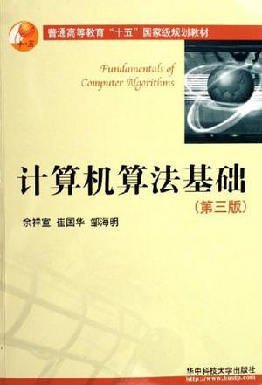
参考书目
计算机算法基础
  余祥宣等编著 华中科技大学出版社
算法设计与分析导论
  王卫东译 机械工业出版社

Slide 13
算法分析课程开始
这门课程和其他课程的区别是什么?
  从这门课程上我能学到哪些东西是在别的课程上学不到的。
这门课程的研究范畴是什么?
  这门课程的知识可以用来解决什么问题，应用到什么领域。
课程的边界和内核

Slide 14
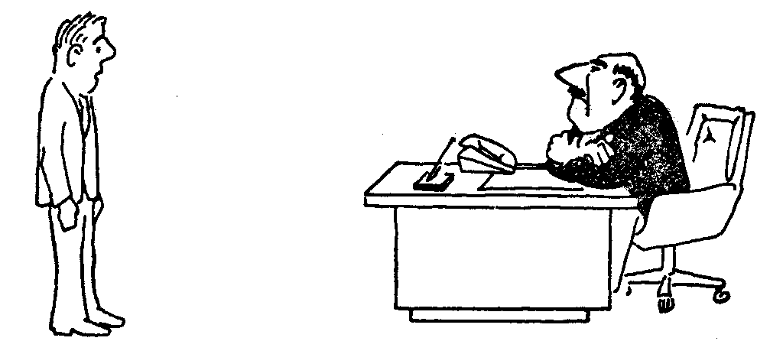
问题能解决吗？
假设某一负责人交给你一个很难的任务，几天后询问你问题解决了没有。可能会发生如下图这样的情况：
问：“交给你的问题，解决方法想出来了吗？”
答：“我找不到一个有效的方法来解决它，没能完成任 务。”

Slide 15
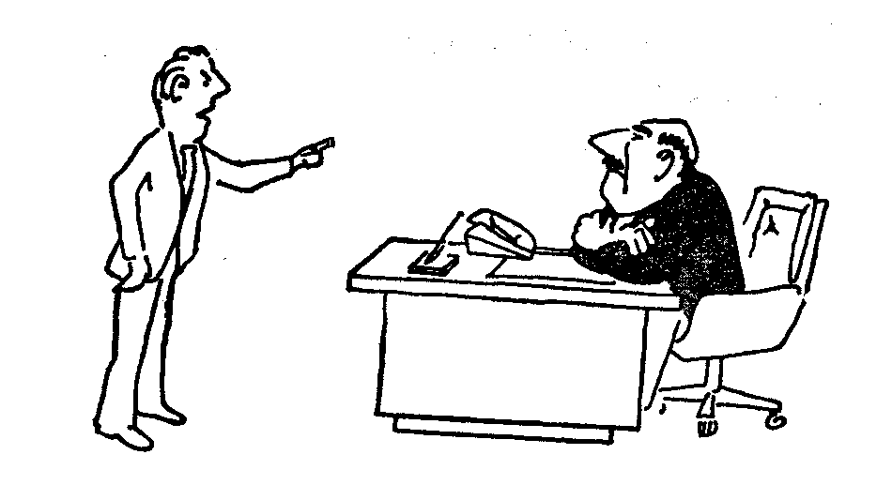
问：“交给你的问题，解决方法想出来了吗？”
答： “我找不到一个有效的方法来解决它，因为这样的方法是不存在的。”
要证明一个问题不存在有效的方法，往往比寻找一种有效方法更难。

Slide 16
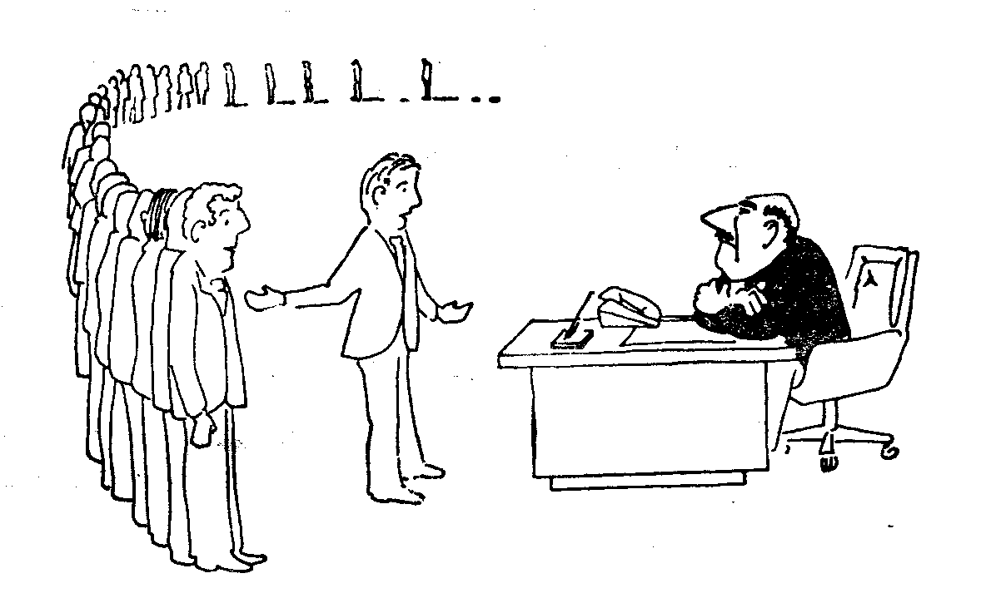
问题解决的好吗？
方法消耗的资源太大了。
问：“交给你的问题，解决方法想出来了吗？”
答： “我找到了一方法来解决它，理论上可实现的，但是以我们目前的力量实现它是不可能的。”

Slide 17
现实世界的两个问题
问题能解决吗？(可计算性)
问题解决的好吗？ (计算复杂性)
Notes:
要回答的位置,我们还是先回到解决现实世界问题本身上来

Slide 18
可计算性研究的范畴
计算机虽然神通广大，还是在人的控制下工作。
计算机并非什么都能做，有的事情理论上它根本做不了。
讨论哪些事计算机能做，哪些事计算机做不了，属于可计算性理论研究的范畴。
Notes:
比如利用计算机作天气预报，必须依据天气变化规律，作出它的数学模型和编好程序后，按照人的安排一步步地工作，计算预报数据，绘制气象云图。

Slide 19
一个满足可计算性的问题
26个英文字母全排列，它的排列数为
26！≈4×10²⁶
以每年365天计算，共有
365×24×3600＝3.1536×10⁷秒。
以每秒能完成10⁷个排列的超高速电子计算机来做这项工作，需要 4×10²⁶/(3.1536×10⁷×10⁷)≈1.2×10¹²年。
Notes:
即使计算机运行速度随着技术的提高，恐怕也还是不可能实现的。因计算机的速度再提高也有它的极限.

Slide 20
算法分析研究的范畴
有一些问题虽然在理论上能够由计算机解决，但因其算法占用资源太多而无法实际完成，因此需要选择其他算法或改进算法。
要知道算法的优劣好坏，就需要对算法需要多少计算时间和存储空间做定量的分析。
迄今为止，已有20%左右的计算机科学家因其在计算复杂性方面的研究工作而获得图灵奖。
Notes:
设计出解决问题的算法后，要知道算法的优劣好坏，是好算法则不必对其怀疑而再浪费时间进行研究。不是好算法则应再进行研究改进。

Slide 21
本课程的计算机
本课程指的计算机是和图灵机计算能力等价的、冯诺伊曼体系结构计算机, 即确定性图灵机。
量子计算机是非确定性图灵机，其算法和计算复杂性完全不同。

Slide 22
几个典型的非数值计算问题
巡回推销员问题
n皇后问题
背包问题

Slide 23
巡回推销员问题
[动态规划] 设有n个城市，已知任意两城市间之距离，现有一推销员想从某一城市出发巡回经过每一城市（且每城市只经过一次），最后又回到出发点，问如何找一条最短路径。试一试求出最短路径。

Slide 24
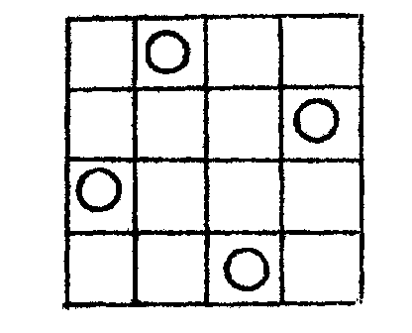
n皇后问题
[回溯法] 这是高斯1850年提出的一个著名问题： 国际象棋中的“皇后”在横向、竖向、和斜向都能走步和吃子，问在n×n 格的棋盘上如何能摆上n个皇后而使她们都不能互相吃。
  当n很大时，问题很难。
  对于n=8,现已知此问题共有92种解，但只有12种是独立的，其余的都可以由这12种利用对称性或旋转而得到。设n=4，试一试。

Slide 25
背包问题
有一旅行者要从3种物品中选取不超过50公斤重的行李随身携带，要求总价值最大。
物品1重10千克，价值60元；物品2重20千克，价值100元；物品3重30千克，价值120元。
  [动态规划]物品不可分割的前提下，求总价值最大。
  [贪心算法]物品可以分割的前提下，求总价值最大。

